Slide 1

Уравнения – это золотой ключ, открывающий все математические сезамы

Slide 2
Тема: Квадратные уравнения.
Решение упражнений.

Slide 3
Цель урока:
Систематизировать знания по теме: «Квадратные уравнения»;
Повторить виды квадратных уравнений и способы их решения
Повторить методы решения уравнений, сводящихся к квадратным;
Подготовиться к контрольной работе по теме: «Квадратные уравнения».

Slide 4

Проверка домашнего задания:
.
№671 (б). $x^{4}−{17x}^{2}+16=0$
Замена:$x^{2}=t, t≥$0.
$t^{2}−17t+16=0$, $t_{1}=1, t_{2}=16$.
Обратная замена:$\left[\begin{aligned}x^{2}=1, \\ x^{2}=16; \end{aligned}\right.\left[\begin{aligned}x=±1, \\ x=±4.\end{aligned}\right.$
Ответ:$±1, ±4$

Slide 5
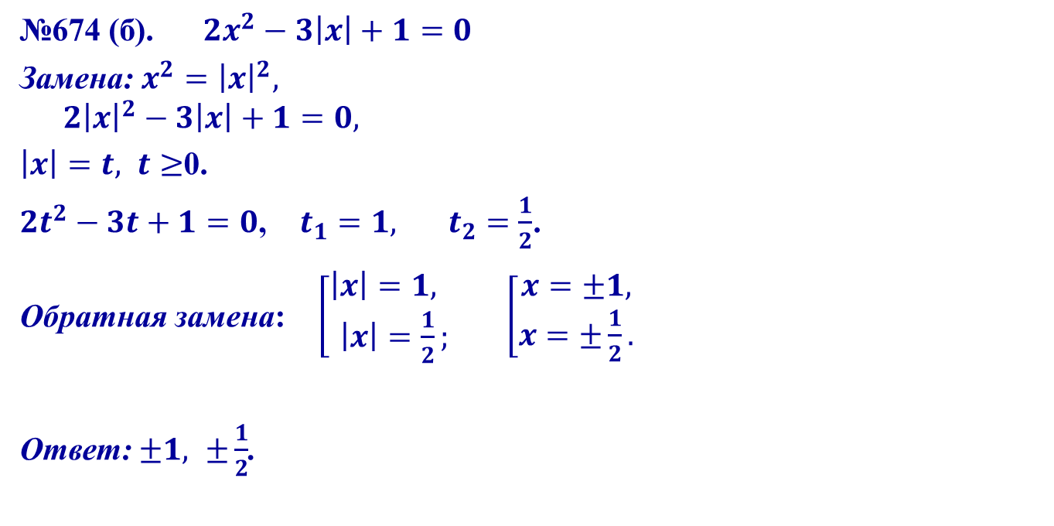
Проверка домашнего задания:
.
№674 (б). ${2x}^{2}−3\left|x\right|+1=0$
Замена:$x^{2}={\left|x\right|}^{2},$
$$2{\left|x\right|}^{2}−3\left|x\right|+1=0,$$
$\left|x\right|=t, t≥$0.
${2t}^{2}−3t+1=0$, $t_{1}=1, t_{2}=\frac{1}{2}$.
Обратная замена:$\left[\begin{aligned}\left|x\right|=1, \\ \left|x\right|=\frac{1}{2}; \end{aligned}\right.\left[\begin{aligned}x=±1, \\ x=±\frac{1}{2}.\end{aligned}\right.$
Ответ:$±1, ±\frac{1}{2}$.

Slide 6
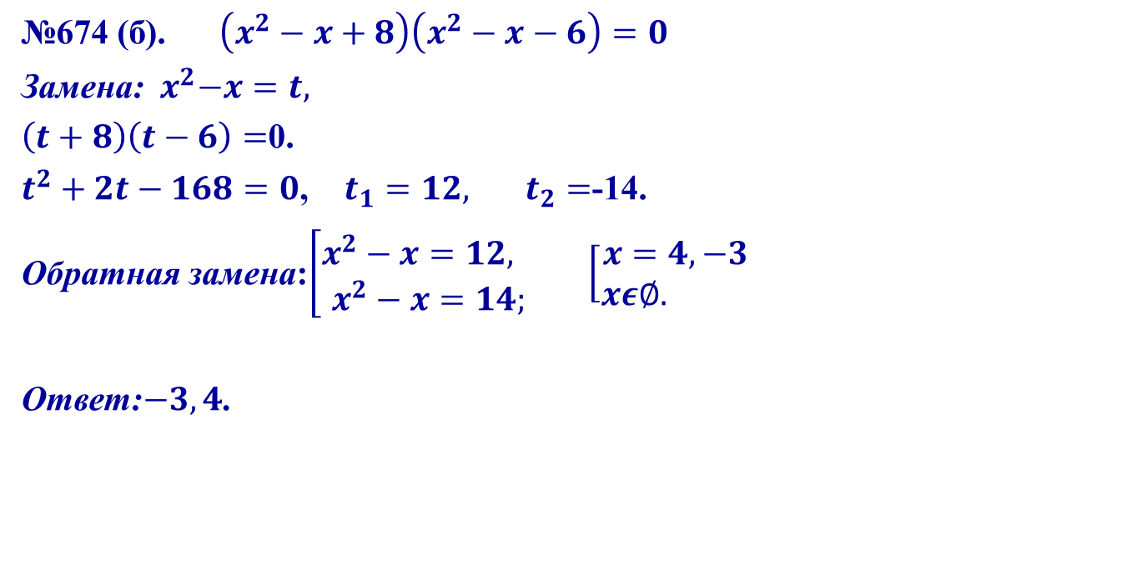
Проверка домашнего задания:
.
№674 (б). $\left(x^{2}−x+8\right)\left(x^{2}−x−6\right)=0$
Замена: ${ x}^{2}−x=t,$
$\left(t+8\right)\left(t−6\right)=$0.
$t^{2}+2t−168=0$, $t_{1}=12, t_{2}=$-14.
Обратная замена:$\left[\begin{aligned}x^{2}−x=12, \\ x^{2}−x=14; \end{aligned}\right.\left[\begin{aligned}x=4, −3 \\ xε∅. \end{aligned}\right.$
Ответ:$−3, 4$.

Slide 7
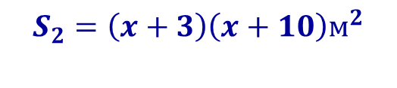


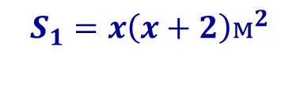


Задача №688
(x+3) м
$x$ м
($x+2$) м
$\left(x+10\right)$м
$$S_{1}=x\left(x+2\right)м^{2}$$
$$S_{2}=\left(x+3\right)\left(x+10\right)м^{2}$$
$S_{2}>S_{1}$ в 3 раза
$$3x\left(x+2\right)=\left(x+3\right)\left(x+10\right),$$
2$x^{2}−7x−30=0$,
$x_{1}=6, x_{2}=−\frac{5}{2}$ не уд. усл.
Ответ: 6м, 8м.

Slide 8
Критерии самооценки выполнения домашнего задания
Уравнения | 1 балл
Задача | 2 балла
Всего | 5 баллов

Slide 9

В каждой группе выбрать лишнее уравнение:
1 группа 2х² + 4х – 7 = 0 9х² – 6х + 9 = 0 5х² – 2х = 0 7х² + 10х - 9 = 0 | 2 группа 3х² – 6х = 0 -х² + 9 = 0 2х² + 5х = 0 х² - 6х - 7 = 0 | 3 группа х² - 3х + 4 = 0 -5х² - х + 1 = 0 х² + 6х + 7 = 0 х² + 5х + 12 = 0 | 4 группа х² + 5х - 7 = 0 2х² - 6 х + 1 = 0 2х² – х + 9 = 0 2х² + 4х + 5 = 0

Slide 10

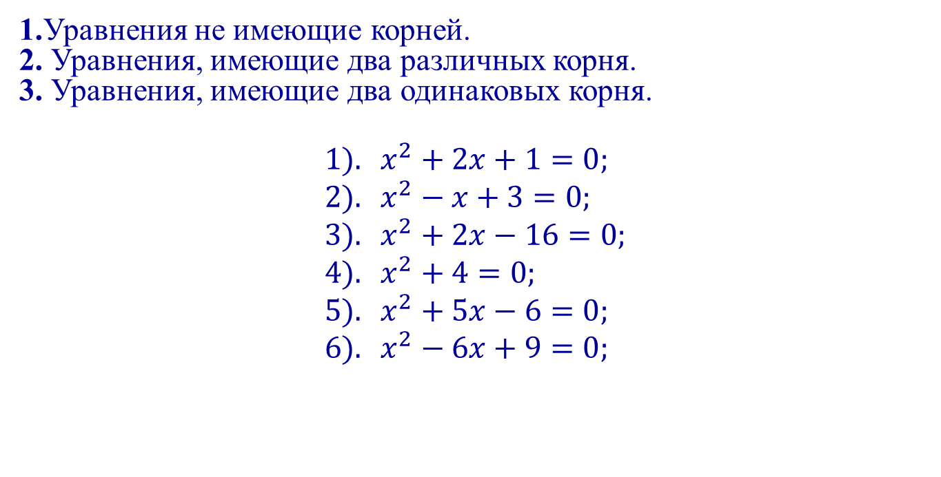
С$реди данных уравнений выберите:$
1.Уравнения не имеющие корней.
2. Уравнения, имеющие два различных корня.
3. Уравнения, имеющие два одинаковых корня.
$$1). x^{2}+2x+1=0; \\ 2). x^{2}−x+3=0; \\ 3). x^{2}+2x−16=0; \\ 4). x^{2}+4=0; \\ 5). x^{2}+5x−6=0; \\ 6). x^{2}−6x+9=0;$$
Оцените правильность выполнения задания:
1 балл за каждый правильный ответ.

Slide 11

При каких значениях параметра $p$ уравнение
$${3x}^{2}−\left(p−59\right)x+62−2p=0$$ будет неполным квадратным уравнением?

Slide 12
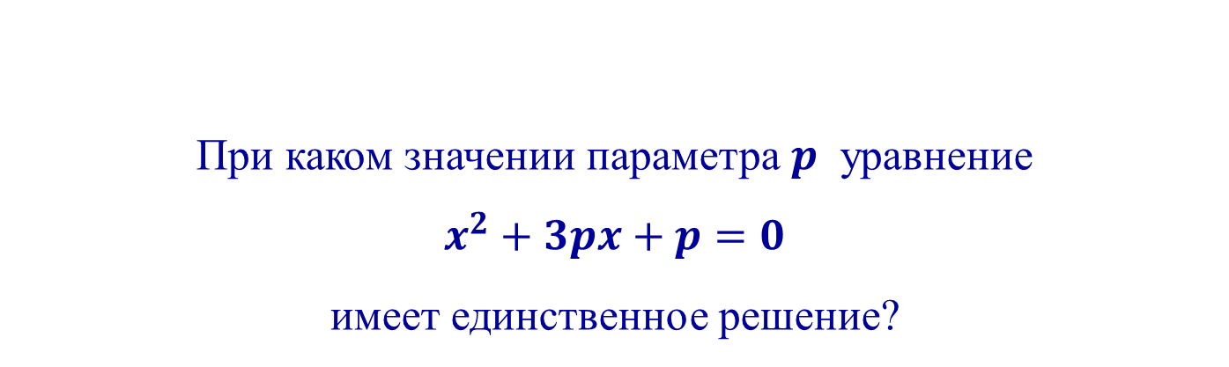
При каком значении параметра $p$ уравнение
$$x^{2}+3px+p=0$$ имеет единственное решение?

Slide 13

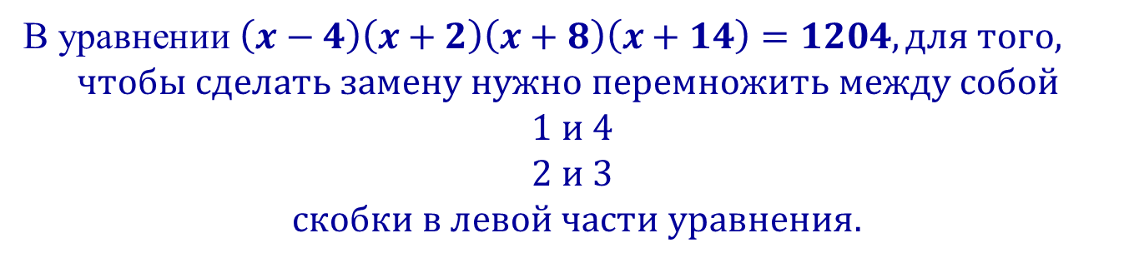
Физкультминутка
Верно – ВСТАТЬ
Неверно – ПОДНЯТЬ РУКИ ВВЕРХ
Уравнение ${2x}^{4}+{3x}^{3}−4x=0$ биквадратное?
Биквадратное уравнение может иметь 5 корней?
Биквадратное уравнение может иметь 3 корня только тогда,
когда один из его корней равен 0.
В уравнении ${\left(x+3\right)}^{4}+3{\left(x+3\right)}^{2}+2=0$
рационально сделать замену $x+3=t$
В уравнении $\left(x−4\right)\left(x+2\right)\left(x+8\right)\left(x+14\right)=1204, для того,$
$$чтобы сделать замену нужно перемножить между собой$$
$$1 и 4$$
$$2 и 3$$
$$скобки в левой части уравнения.$$

Slide 14

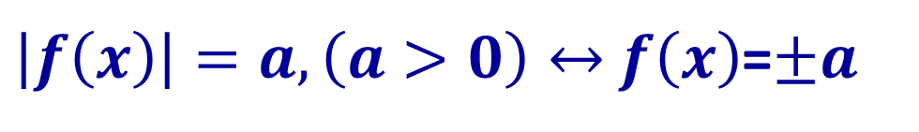
Решите уравнение:
$$\left|x^{2}−x−1\right|=1$$
$\left|f\left(x\right)\right|=a, \left(a>0\right)↔f\left(x\right)$=$±a$

Slide 15

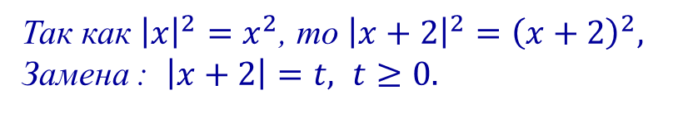
Решите уравнение:
$${\left(x+2\right)}^{2}=2\left|x+2\right|+3$$
Так как ${\left|x\right|}^{2}=x^{2}$, то ${\left|x+2\right|}^{2}={\left(x+2\right)}^{2},$
Замена : $\left|x+2\right|=t, t≥0.$

Slide 16
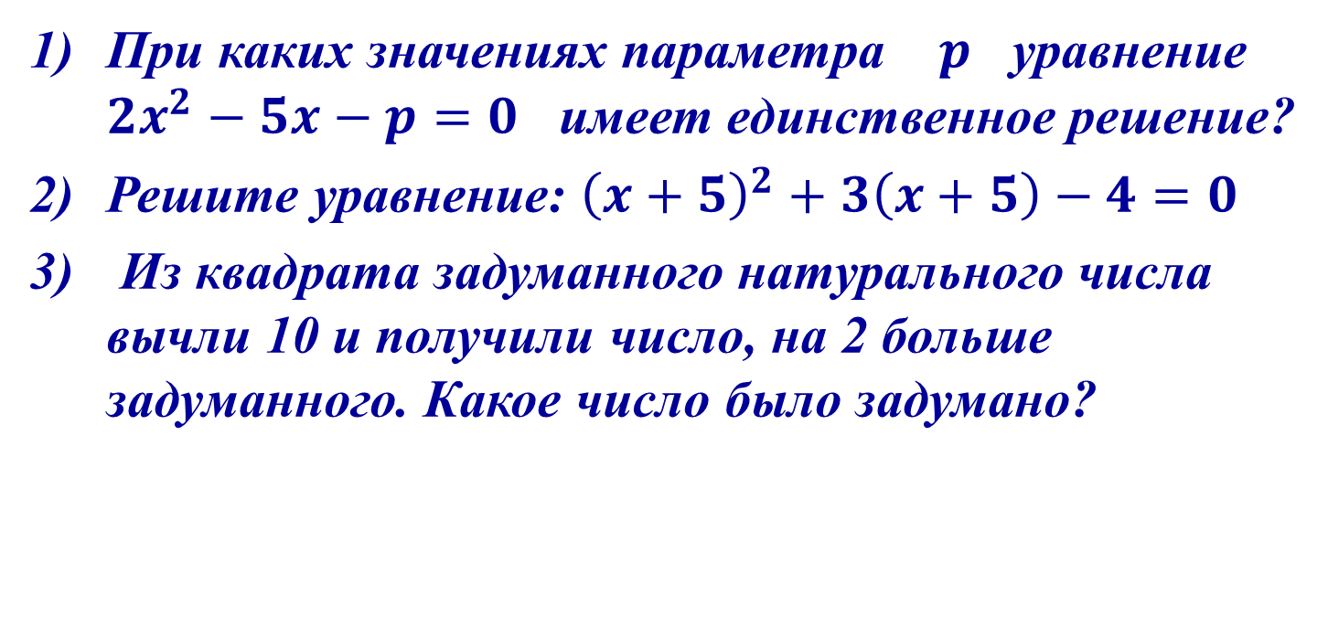
Самостоятельная работа
При каких значениях параметра $p$ уравнение $2x^{2}−5x−p=0$ имеет единственное решение?
Решите уравнение: ${\left(x+5\right)}^{2}+3\left(x+5\right)−4=0$
Из квадрата задуманного натурального числа вычли 10 и получили число, на 2 больше задуманного. Какое число было задумано?

Slide 17
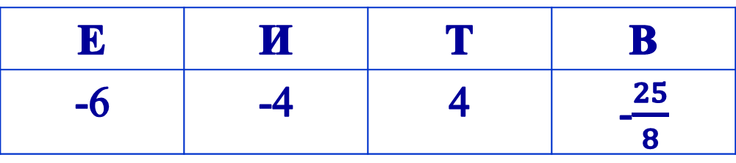
Поставьте каждому, полученному результату в соответствие букву
Составьте из них слово, которое будет являться темой следующих уроков
Е | И | Т | В
-9 | -4 | 4

Slide 18
ФРАНЦУА ВИЕТ
(1540 – 1603)
Французский математик
Оцените правильность выполнения самостоятельной работы:
по 1 баллу за каждый правильный ответ в уравнениях №1, №2.
2 балла за задачу (1 балл – за правильно составленное уравнение и
1 балл за правильное решение и ответ в задаче

Slide 19
Оценка за урок
Количество баллов | Оценка
18-20 | «5»
14-17 | «4»
9-13 | «3»
Меньше 9 | «быть не должно!»

Slide 20
Домашнее задание
Макарычев Ю.Н. (угл):
№821(2 столбик), №823, №828;
Сообщение: «Француа Виет» (по желанию).

Slide 21
Мне приходится делить время между политикой и уравнениями. Однако уравнения, по – моему, гораздо важнее.
Политика существует только для данного момента, а уравнения будут существовать вечно.
А. Эйнштейн

